Slide 1












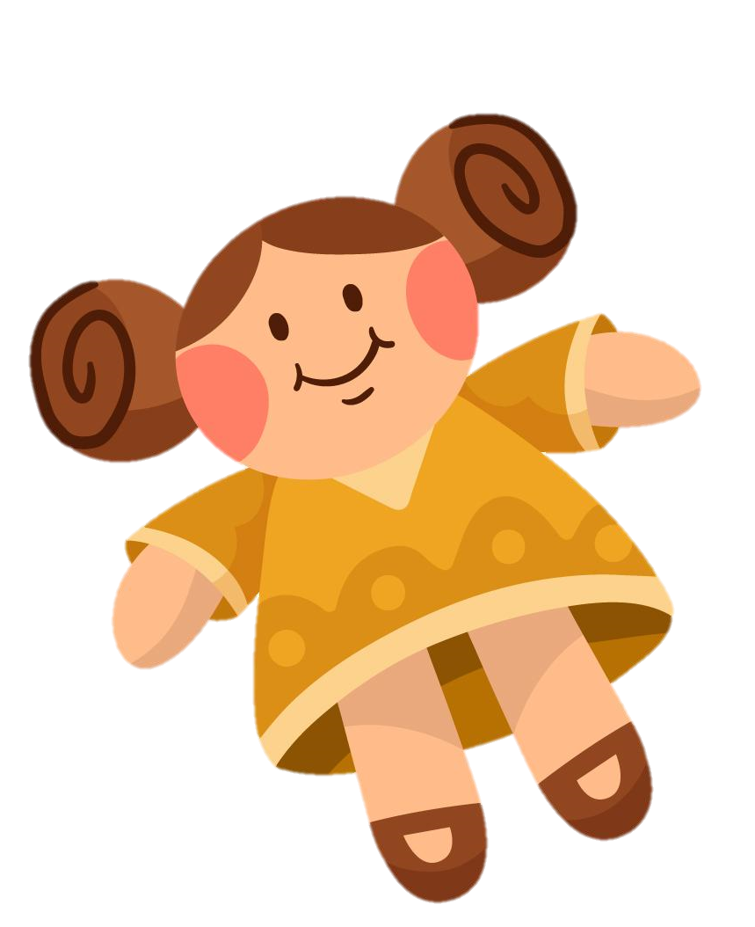

Slide 2




Slide 3


Tôi từ trời xuống
Tôi cho nước uống
Cho ruộng dễ cày
Cho đầy dòng sông
Cho lòng đất mát.
(Tôi là gì?)
Mưa

Slide 5

Đọc đúng, rõ ràng bài “Bầu trời” , ngữ liệu phù hợp với cảnh thiên nhiên sinh động; biết ngắt, nghỉ hơi sau dấu câu.
Nhận biết được một số thông tin về bầu trời: những sự vật có trên bầu trời, màu sắc, tầm quan trọng của bầu trời đối với muôn vật.
Hiểu nội dung bài: Bài văn nói về vẻ đẹp và vai trò của bầu trời đối với cuộc sống của muôn loài trên Trái Đất.
Nói được những hiểu biết, cảm nhận của bản thân về bầu trời.
Phát triển năng lực ngôn ngữ, năng lực văn học.

Slide 6


Slide 7
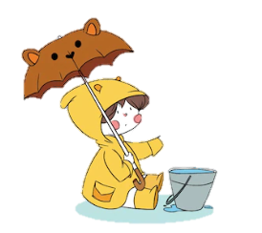

Mưa
Mây đen lũ lượt
Kéo về chiều nay
Mặt trời lật đật
Chui vào trong mây.
Gió reo gió hát
Giọng trầm giọng cao
Chớp dồn tiếng sấm
Chạy trong mưa rào.
Chỉ thương bác ếch
Lặn lội trong mưa
Xem từng cụm lúa
Phất cờ lên chưa.
Chớp đông chớp tây
Rồi mưa nặng hạt
Cây lá xòe tay
Hứng làn nước mát.
Bà xỏ kim khâu
Chị ngồi đọc sách
Mẹ làm bánh khoai
Lửa reo tí tách.
(Trần Tâm)

Slide 8


Mưa
Mây đen lũ lượt
Kéo về chiều nay
Mặt trời lật đật
Chui vào trong mây.
Gió reo gió hát
Giọng trầm giọng cao
Chớp dồn tiếng sấm
Chạy trong mưa rào.
Chỉ thương bác ếch
Lặn lội trong mưa
Xem từng cụm lúa
Phất cờ lên chưa.
Chớp đông chớp tây
Rồi mưa nặng hạt
Cây lá xòe tay
Hứng làn nước mát.
Bà xỏ kim khâu
Chị ngồi đọc sách
Mẹ làm bánh khoai
Lửa reo tí tách.
(Trần Tâm)

Slide 9

xòe tay
lũ lượt
bánh khoai
lật đật
tí tách

Slide 10

- Lũ lượt: từng đoàn nối tiếp nhau không ngớt.
- Lật đật: có dáng vẻ vội vã, như lúc nào cũng sợ không kịp.
- Xỏ kim: xuyên sợi chỉ qua lỗ kim.
- Lặn lội: làm việc vất vả nơi ruộng đồng, sống nước.

Slide 11

Mưa
Mây đen lũ lượt
Kéo về chiều nay
Mặt trời lật đật
Chui vào trong mây.
Gió reo gió hát
Giọng trầm giọng cao
Chớp dồn tiếng sấm
Chạy trong mưa rào.
Chỉ thương bác ếch
Lặn lội trong mưa
Xem từng cụm lúa
Phất cờ lên chưa.
Chớp đông chớp tây
Rồi mưa nặng hạt
Cây lá xòe tay
Hứng làn nước mát.
Bà xỏ kim khâu
Chị ngồi đọc sách
Mẹ làm bánh khoai
Lửa reo tí tách.
(Trần Tâm)

Slide 12



Slide 13

Mưa
Mây đen lũ lượt
Kéo về chiều nay
Mặt trời lật đật
Chui vào trong mây.
Gió reo gió hát
Giọng trầm giọng cao
Chớp dồn tiếng sấm
Chạy trong mưa rào.
Chỉ thương bác ếch
Lặn lội trong mưa
Xem từng cụm lúa
Phất cờ lên chưa.
Chớp đông chớp tây
Rồi mưa nặng hạt
Cây lá xòe tay
Hứng làn nước mát.
Bà xỏ kim khâu
Chị ngồi đọc sách
Mẹ làm bánh khoai
Lửa reo tí tách.
(Trần Tâm)

Slide 14


Slide 15


1. Tìm tữ ngữ, chi tiết tả cảnh vật trên bầu trời trước lúc mưa.
Mặt trời lật đật chui vào trong mây
Mây đen kéo về lũ lượt

Slide 16
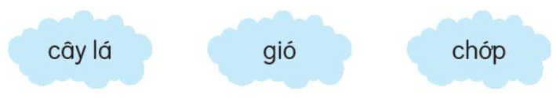
2. Dựa vào khổ thơ 2 và 3, em hãy tả lại từng sự vật trong mưa.
Cây lá xòe rộng tán để hứng những giọt nước mưa dịu mát.
Gió thổi xì xào tạo thành những tiếng động như đang hò reo.
Chớp lóe lên ở khắp các phía đông tây, dồn tiếng sầm nổ vang trên bầu trời.

Slide 17
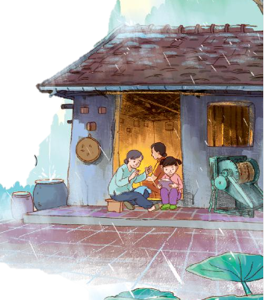
3. Buổi chiều mưa, mọi người trong gia đình làm gì?
Buổi chiều mưa, mỗi người trong nhà làm một việc:
- Bà xỏ kim khâu
- Mẹ làm bánh khoai
- Chị ngồi đọc sách

Slide 18
Em thích khổ thơ nào nhất bài? Vì sao?

Slide 19
Em hiểu nội dung bài thơ nói về điều gì?
Trong cơn mưa, cảnh vật trở nên sinh động, khác với thường ngày. Cơn mưa chiều làm cho cảnh sinh hoạt trong gia đình trở nên ấm áp, quây quần, cho thấy những người lao động cần cù, chăm chỉ.

Slide 20


Slide 21
ÔN CHỮ VIẾT HOA
0, Ô, Ơ
ÔN CHỮ VIẾT HOA
0, Ô, Ơ

Slide 22
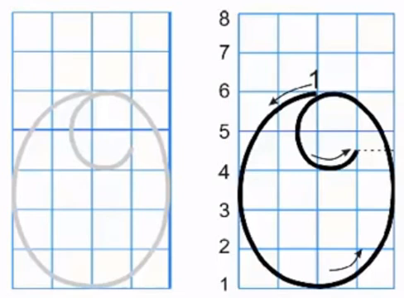
Hướng dẫn viết chữ hoa O

Slide 23
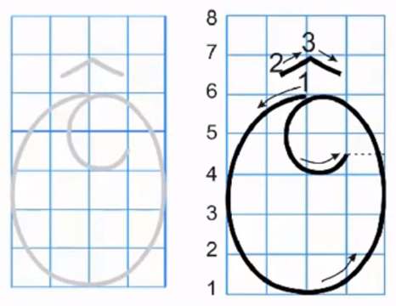
Hướng dẫn viết chữ hoa Ô

Slide 24
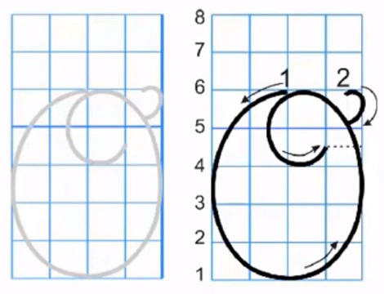
Hướng dẫn viết chữ hoa Ơ

Slide 25


Slide 26
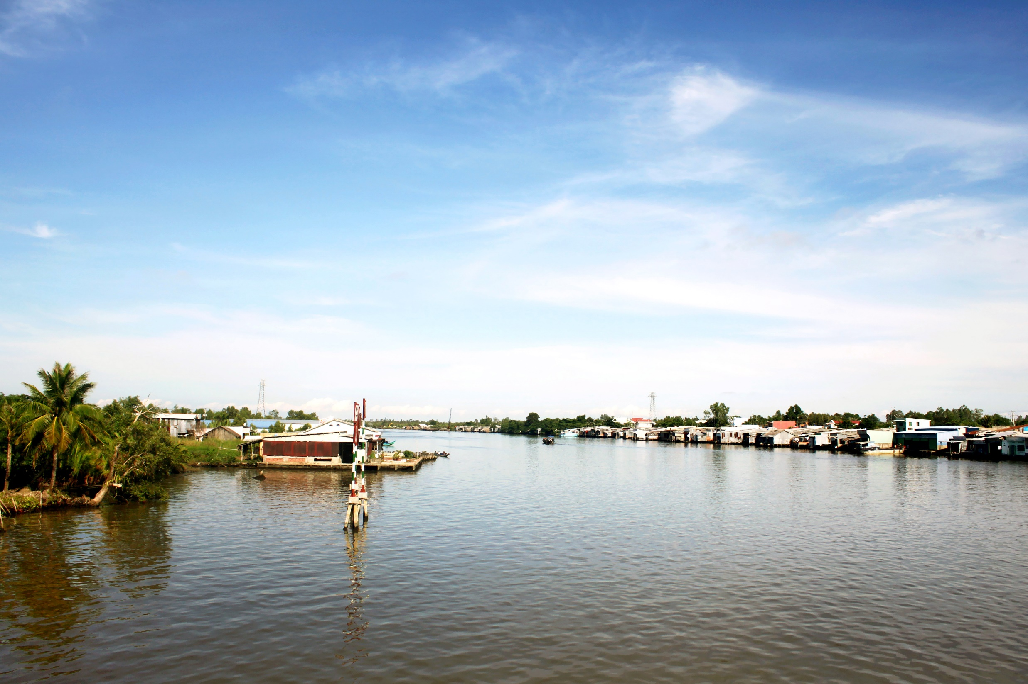
Viết tên riêng:
Sông Ông Đốc

Slide 27

Viết câu:
Ơn trƟ mưa nắng phải thì,
NΠ thì bừa cạn, nΠ thì cày sâu.
- Những chữ nào được viết hoa? Vì sao?

Slide 28


Slide 29
Em hãy chia sẻ cảm nghĩ sau khi được học bài thơ Mưa.

Slide 30

Luyện đọc bài đọc ở nhà
Chia sẻ những gì học được cho người thân trong gia đình nghe.
- Chuẩn bị bài sau

Slide 31



